Slide 1


Slide 2

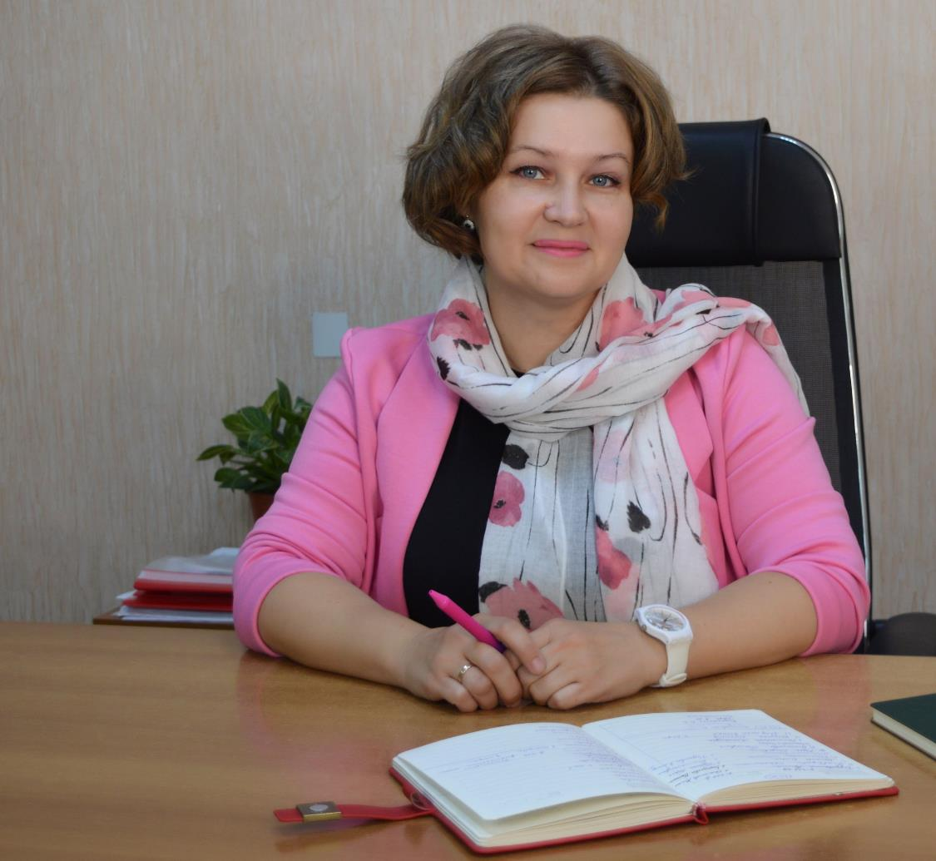
Директор Рубцовского института (филиала) АлтГУ
Камышникова
Наталья Николаевна
кандидат химических наук, психолог
201 кабинет

Slide 3
Оплата за обучение на 2027/2028 уч. год
Оплата за обучение без повышения стоимости До 01.04.2027 – 50% До 01.09.2027 – 50%
Оплата двумя платежами (min повышение на % инфляции) До 01.06.2027 – 50% До 01.11.2027 – 50%
Оплата за год обучения (вся сумма) До 01.09.2027

Slide 4
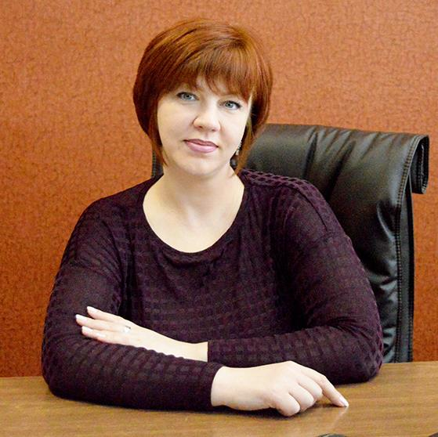
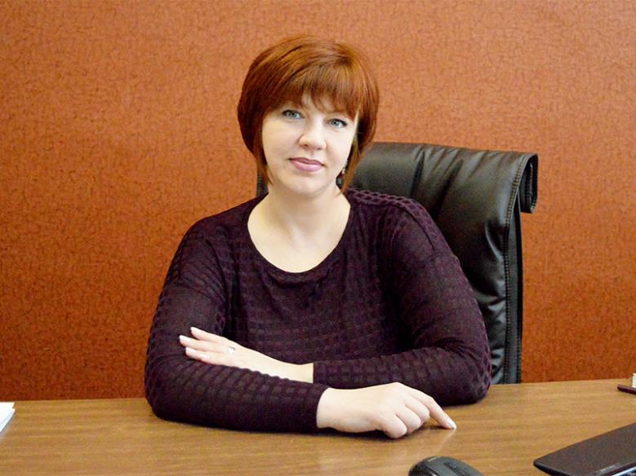
Заместитель директора по учебной работе
Голева
Оксана
Геннадьевна
Доцент, кандидат экономических наук
212 кабинет

Slide 5
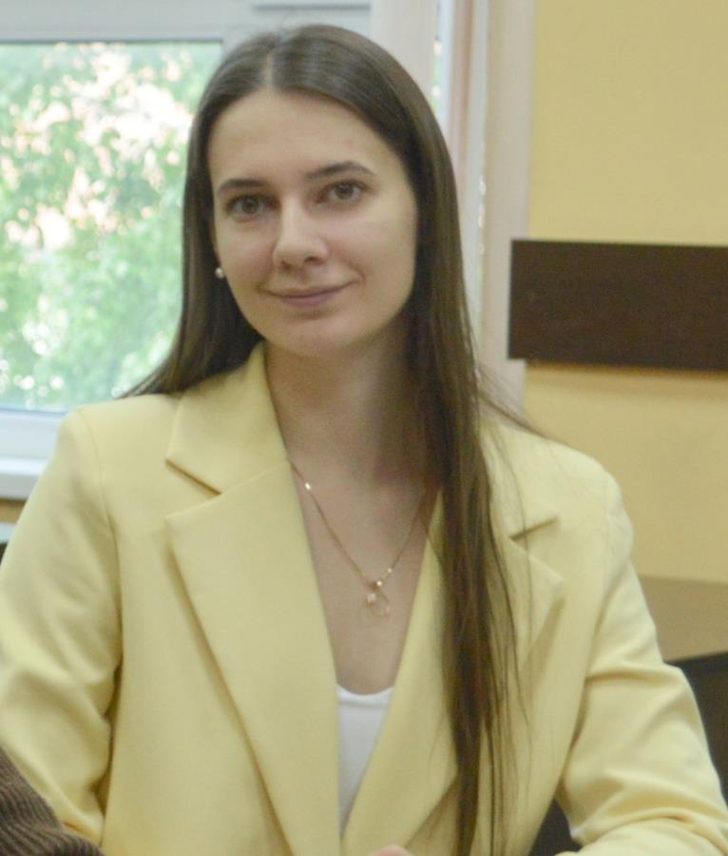

Заместитель директора по научной работе
Медведева
Виктория
Андреевна
216 кабинет

Slide 6
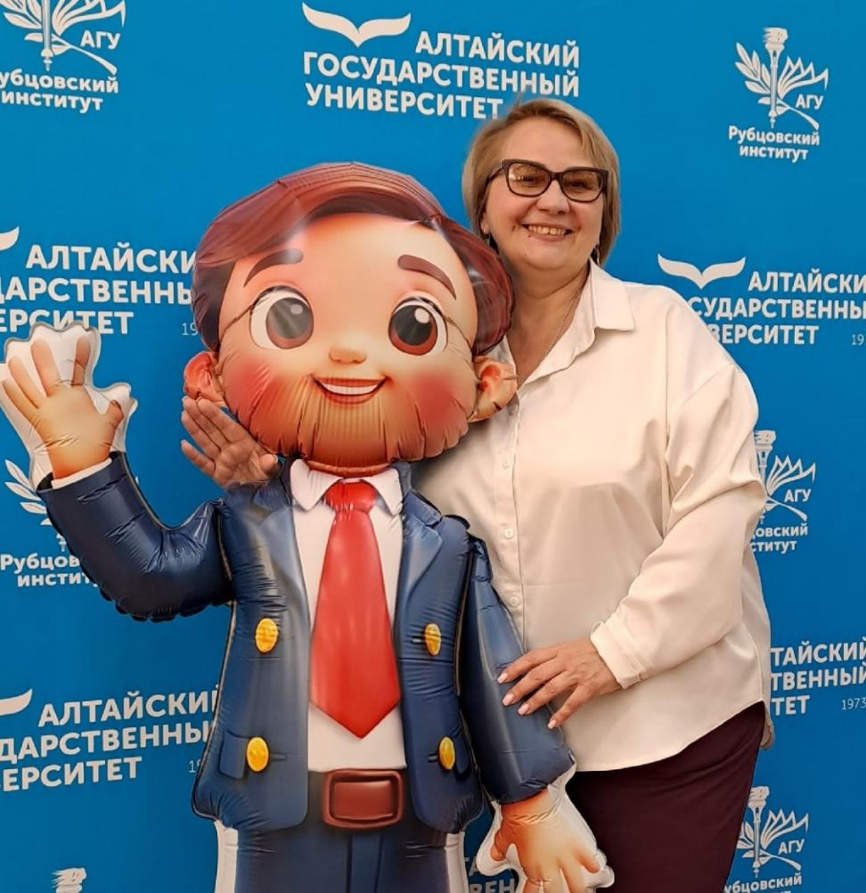
Заместитель директора по воспитательной работе
Власова
Анна Александровна
102 кабинет

Slide 7
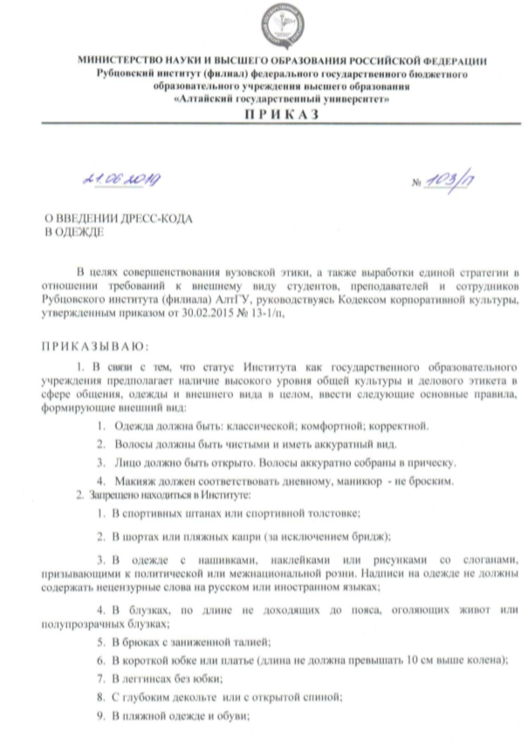
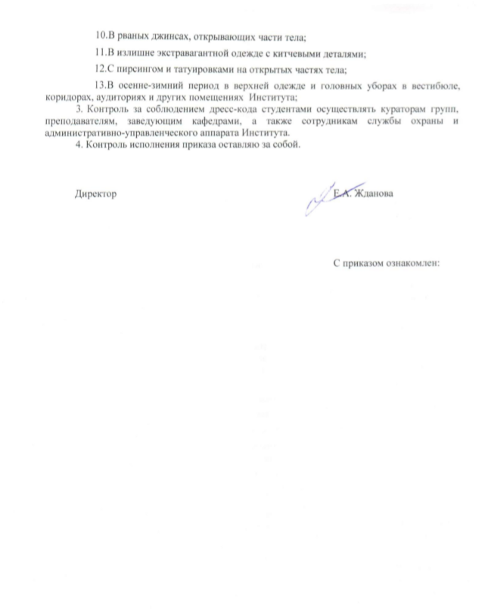
Нормативные документы

Slide 8
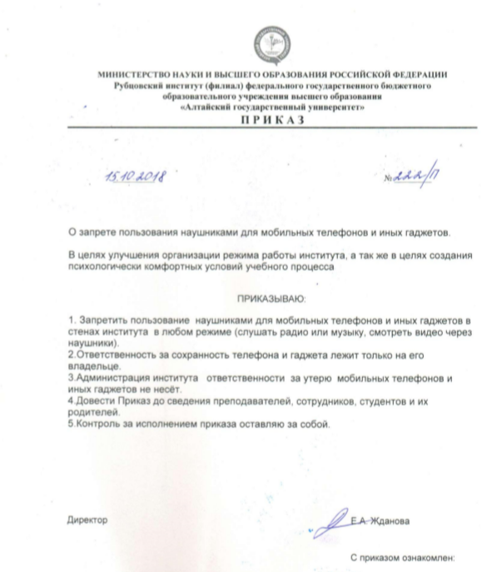
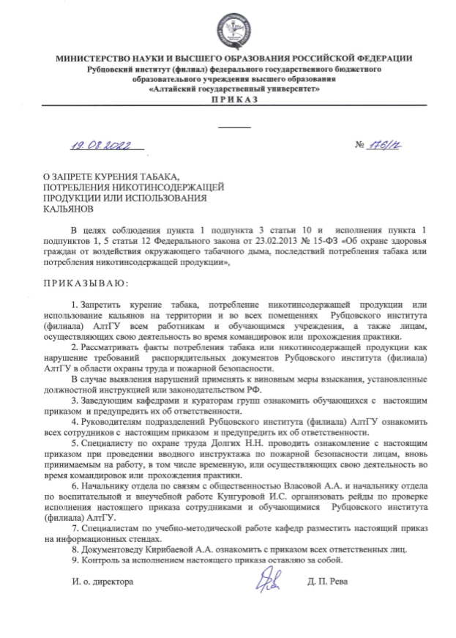

Slide 9
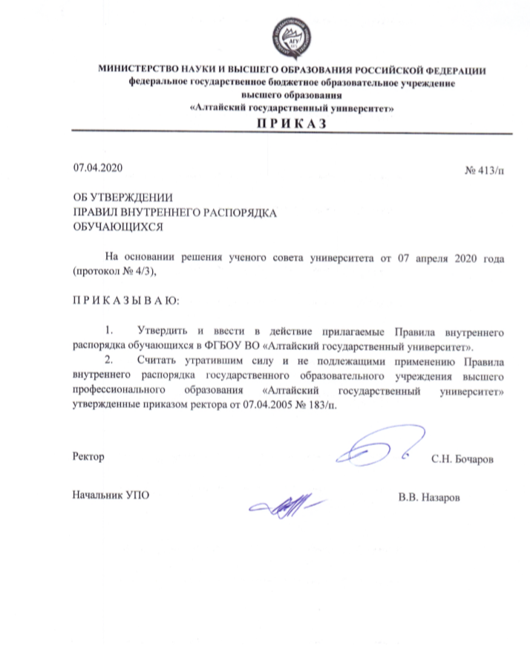
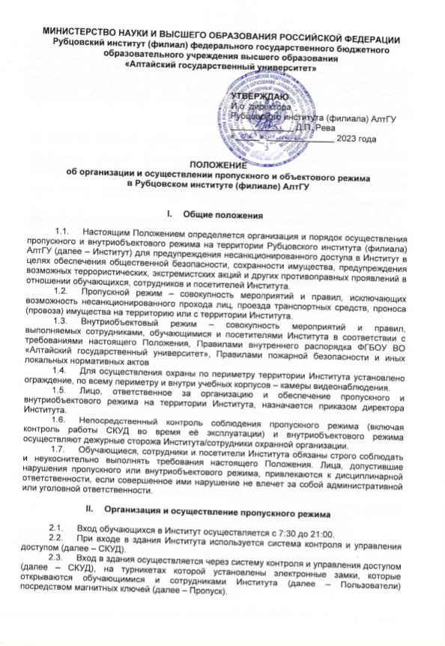

Slide 10
Куратор | Телефон | Группа
Устина Ольга Сергеевна | +7 906 967 77 15 | 1264, 1265
Овсянникова Анастасия Васильевна | +7 905 985 29 03 | 1262С9в, 1262С9ви
Муравьева Светлана Александровна | +7 903 911 84 54 | 1261С9-1, 1261С9-2
Власова Анна Александровна | +7 983 175 49 32 | 1261С11, 1267С11
Цыбаева Ирина Павловна | +7 923 648 56 48 | 1267С9-1, 1267С9-2
Кириенко Елена Анатольевна | +7 913 260 04 08 | 1267С9-3, 1267С9-4
Ворожбит Елена Геннадьевна | +7 913 084 86 85 | 1262С9
Бочкарь Виталина Сергеевна | +7 913 211 49 10 | 1264С9
Палкина Светлана Михайловна | +7 923 647 08 12 | 1266С9, 1266С9и

Slide 11
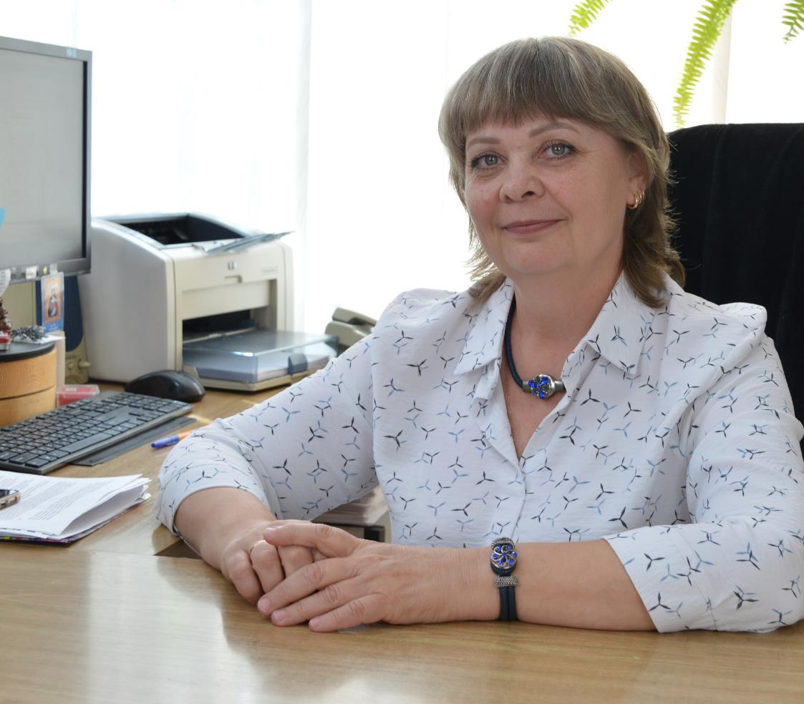
Начальник отдела по работе со студентами
Иващенко
Татьяна Викторовна
200 кабинет

Slide 12
Стипендия
1. Академическая стипендия назначается студентам в зависимости от успехов в учебе на основании результатов промежуточной аттестации – обучающимся на «отлично» или на «хорошо» и «отлично», или на «хорошо». Студенты, обучающиеся на «удовлетворительно» или имеющие академическую задолженность, академическую стипендию не получают.
2. Государственная академическая стипендия назначается студентам на основании результатов промежуточной аттестации, в соответствии с календарным учебным графиком, с первого числа месяца, следующего за месяцем ее окончания, не реже двух раз в год, до последнего числа месяца следующей промежуточной аттестации.

Slide 13
Стипендия
На основании приказа Министерства образования и науки РФ от 27.12.2016 г. №1663 «Об утверждении порядка назначения государственной академической стипендии и (или) государственной социальной стипендии студентам, обучающимся по очной форме обучения за счет бюджетных ассигнований федерального бюджета, государственной стипендии аспирантам....» государственная социальная стипендия назначается следующей категории студентов:
дети-сироты и дети, оставшиеся без попечения родителей;
лица из числа детей-сирот и детей, оставшихся без попечения родителей;
лица, потерявшие в период обучения обоих или единственного родителя;
дети-инвалиды, инвалиды 1,2 групп, инвалиды с детства;
подвергшиеся воздействию радиации вследствие катастрофы на Чернобыльской АЭС и иных радиационных катастроф, вследствие ядерных испытаний на Семипалатинском полигоне;
инвалиды вследствие военной травмы или заболеваний, полученных в период прохождения военной службы;
ветераны боевых действий;
получившие государственную социальную помощь;
лица из числа граждан, проходивших в течение не менее трех лет военную службу по контракту на воинских должностях, подлежащих замещению солдатами, матросами, сержантами, старшинами, и уволенных с военной службы по основаниям, предусмотренным подпунктами "б" - "г" пункта 1, подпунктом "а" пункта 2 и подпунктами "а" - "в" пункта 3 статьи 51 Федерального закона от 28 марта 1998 года N 53-ФЗ "О воинской обязанности и военной службе".

Slide 14
Практика
Практика делится на 2 вида: учебная и производственная.
Учебная практика для студентов среднего профессионального образования осуществляется в Рубцовском институте (филиале) АлтГУ.
Учебная практика для студентов высшего образования и производственная практика для студентов СПО и ВО проводится в организациях, осуществляющих деятельность по профилю соответствующей образовательной программы, в том числе в структурном подразделении профильной организации.
Практика обучающихся с ограниченными возможностями здоровья и инвалидов организуется с учетом особенностей их психофизического развития, индивидуальных возможностей и состояния здоровья.
Обучающиеся вправе самостоятельно осуществлять поиск профильных организаций для прохождения практики.

Slide 15
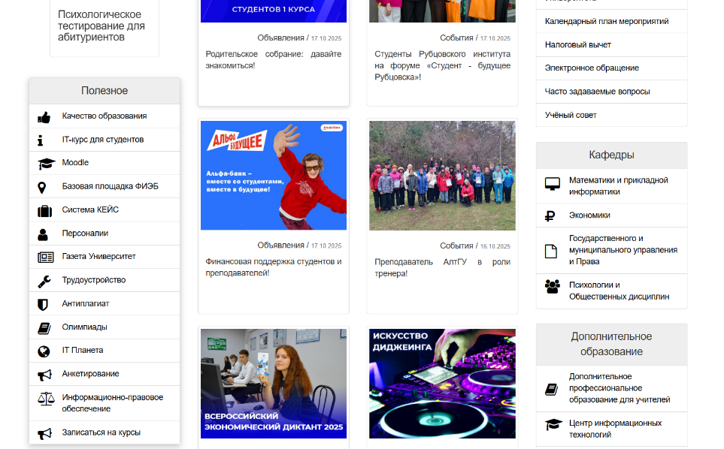
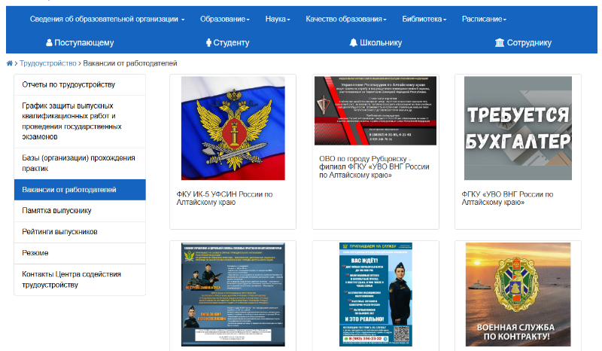
Трудоустройство
Во вкладке «Трудоустройство» на сайте Рубцовского института (филиала) АлтГУ размещается информация о предложениях работодателей с указанием имеющихся вакансий.
По запросу выпускников им оказывается помощь в трудоустройстве.

Slide 16
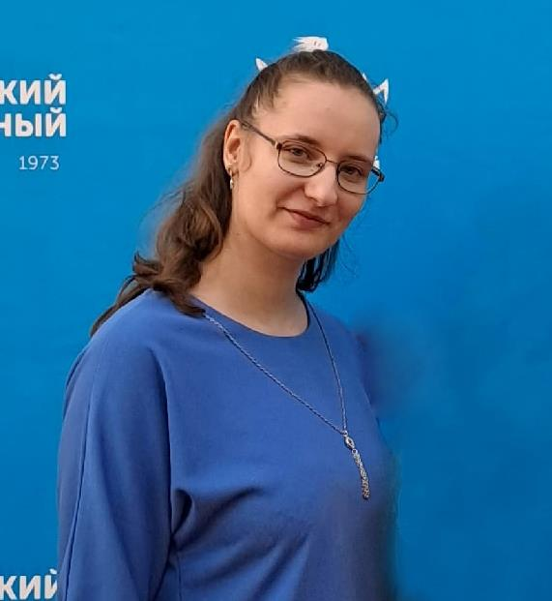
Начальник студенческого центра
Жданова
Ольга Алексеевна
100 кабинет

Slide 17
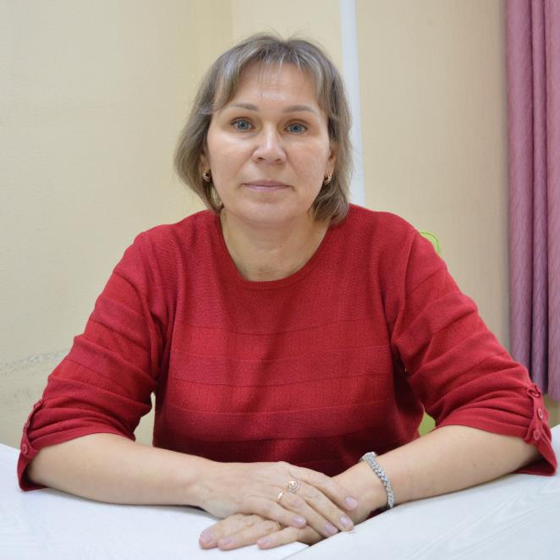
Педагог-психолог
Устинова
Ольга
Сергеевна
116 кабинет

Slide 18


Кружки и секции

Slide 19




Студенческие отряды

Slide 20




Дополнительное образование

Slide 21
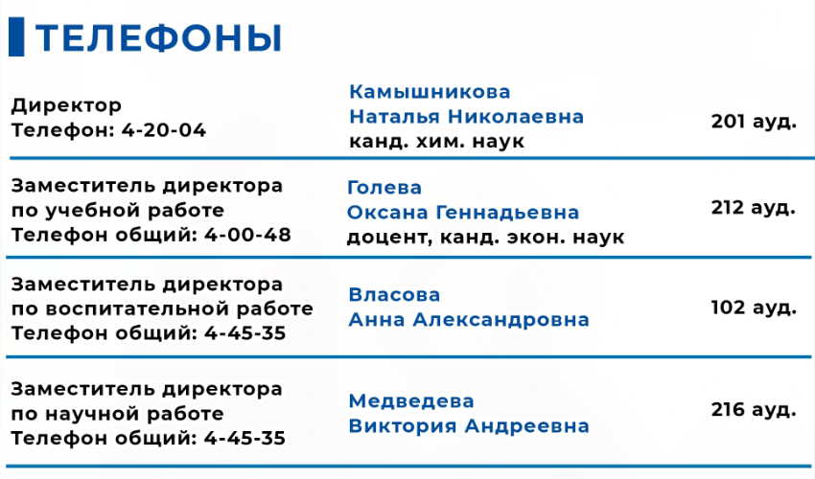

Slide 22
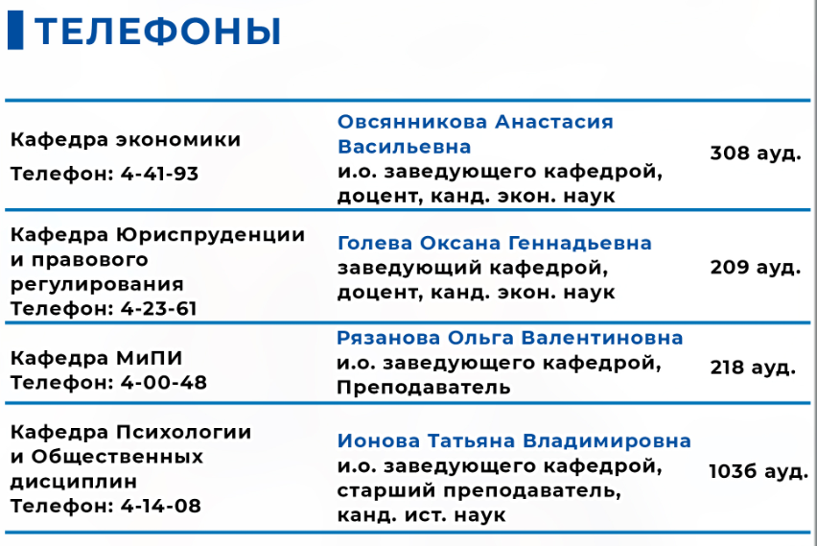

Slide 23
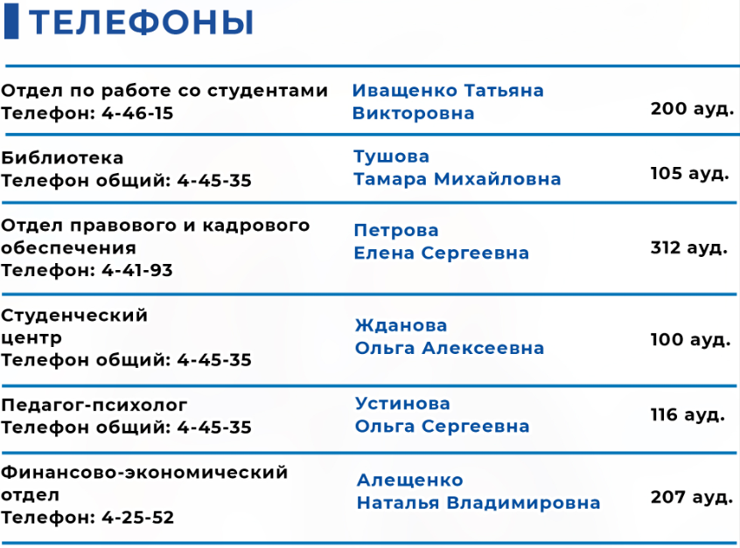

Slide 24
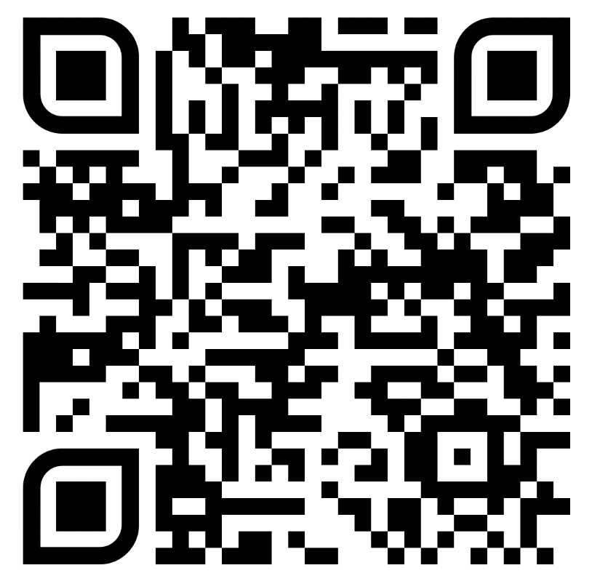
Задать возникшие вопросы вы можете по QR- коду

Slide 25

Посвящение в студенты:
6 ноября в 14:00

